Slide 1
Государственное бюджетное общеобразовательное учреждение города
Москвы «Школа №1561
Разработка сайта-генератора неигровых и игровых персонажей для D&D с использованием нейронных сетей
Участники:
Пронин Леонид 10T
Хмыров Павел 10T
Руководители:
Елена Олеговна Дружинина (Сотрудник ГБОУ школы №1561)
Алексей Алексеевич Зюков (Лаборант отдела онлайн - образования НИЯУ МИФИ)
Москва, 2026

Slide 2
Используемые обозначения и сокращения
НРИ – Настольная Ролевая Игра
D&D или DnD – англ. Dungeons and Dragons (подземелья и драконы) это НРИ в жанре фэнтези, где участники создают персонажей, исследуют миры и сражаются, используя воображение и строгие правила. Ведущий(Мастер) описывает окружение, а игроки управляют героями, определяя успех действий бросками кубиков.
НПС - Неигровой Персонаж от англ. NPC(Non-Player Character) – персонаж из окружения которым управляет программа, а не пользователь
UI – от англ. User interface - интерфейс с которым напрямую взаимодействует клиент/пользователь

Slide 3
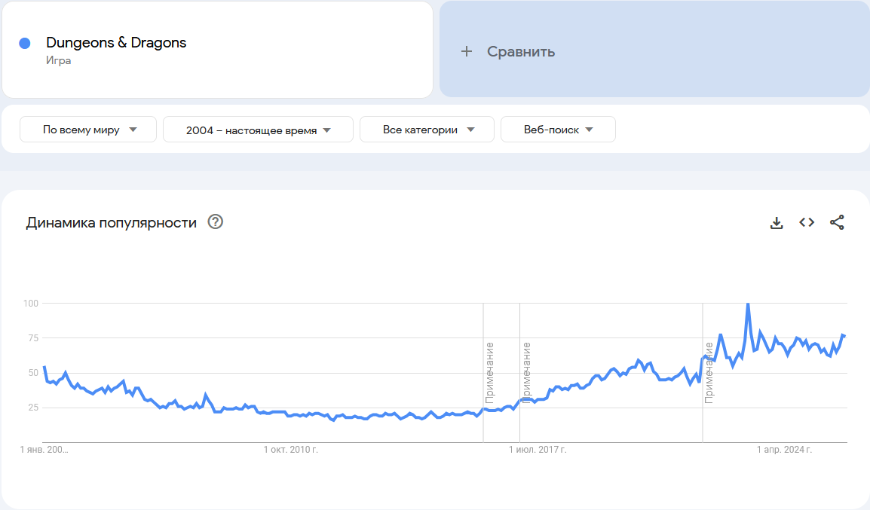
Актуальность темы
Dungeons & Dragons, а также другие НРИ становятся популярнее с каждым годом. Популярность темы обеспечивает приток новичков, которым тяжело разобраться во всех тонкостях правил сразу(рис.1.1).
Рис.1.1. График поисковых запросов в Google Dungeons and Dragons с 2004 года по настоящее время

Slide 4
Цели
Цель работы — разработать удобный онлайн-инструмент (веб-сервис), который ускоряет процесс создания уникальных игровых персонажей и НПС для D&D, а также позволяет структурировать и хранить их в единой системе.
Для достижения цели были поставлены следующие задачи:
Изучить механику создания персонажей в системе D&D 5e.
Спроектировать архитектуру веб-приложения и структуру базы данных.
Разработать алгоритм взаимодействия с нейросетью для генерации контента.
Реализовать систему регистрации и личный кабинет пользователя.
Создать интуитивно понятный интерфейс с возможностью кастомизации (темы оформления).

Slide 5
Этапы выполнения проекта
1. Распределение обязанностей: Павел занимался документацией, поиском информации и справочных материалов, Леонид занимался созданием отдельных рабочих блоков программы.
2. Создание рабочего прототипа: создание каркаса сайта с помощью языка разметки HTML, стилей с помощью CSS, написание серверной части сайта на языке python, локальный запуск и тестирование.
3. Интеграция нейросети: с помощью провайдера Polynations.ai была интегрирована нейросеть для взаимодействия с пользователем (генерации персонажей).
4. Финальные доработки: оптимизация работы нейросети, доработка пользовательского интерфейса.

Slide 6





Используемые технологии
Backend: Python, Flask (маршрутизация, логика).
Frontend: HTML5, CSS3, JavaScript.
База данных: SQLite3 (для хранения данных пользователей и персонажей).
Искусственный интеллект: API Pollinations.ai (модель Mistral) для генерации текстовых описаний и характеристик.

Slide 7
Функциональные возможности
Создание персонажей(класс, раса, предыстория, внешность(текстом), характеристики).
Создание НПС любой профессии с произвольной предысторией.
Удобная организация генераций в профиле.
Авторизация пользователей и система аккаунтов.

Slide 8
Аналоги
Критерий сравнения | D&D Beyond (Официальный) | FastCharacter | Charbox (Шкатулка) {https://dnd24.charbox.org/] | Наш проект (D&D Gen)
Основной метод генерации | Ручной выбор / Рандомизатор | Алгоритмический (шаблоны) | Рандомизатор по таблицам | Нейросеть (LLM)
Глубина предыстории (Биографии) | Пишется пользователем вручную | Отсутствует или 1-2 шаблонные фразы | Краткие теги (черты) | Связная литературная история
Стоимость использования | Условно-бесплатно (контент платный) | Бесплатно | Бесплатно | Бесплатно
Сохранение персонажей | Есть (облачное хранилище) | Нет (только выдача результата) | Нет (в рамках одной сессии) 31 генерация хранится в течение 25 минут | Есть (Личный кабинет)
Кастомизация интерфейса | Фиксированная тема | Нет | Выбор темы (Dark/Light), акцентного цвета(1 из 9) | Выбор темы (Dark/Light), акцентного цвета(любой)
Гибкость запроса | Строго по правилам книг | Только случайная генерация | Настройка фильтров | Понимание естественного языка

Slide 9
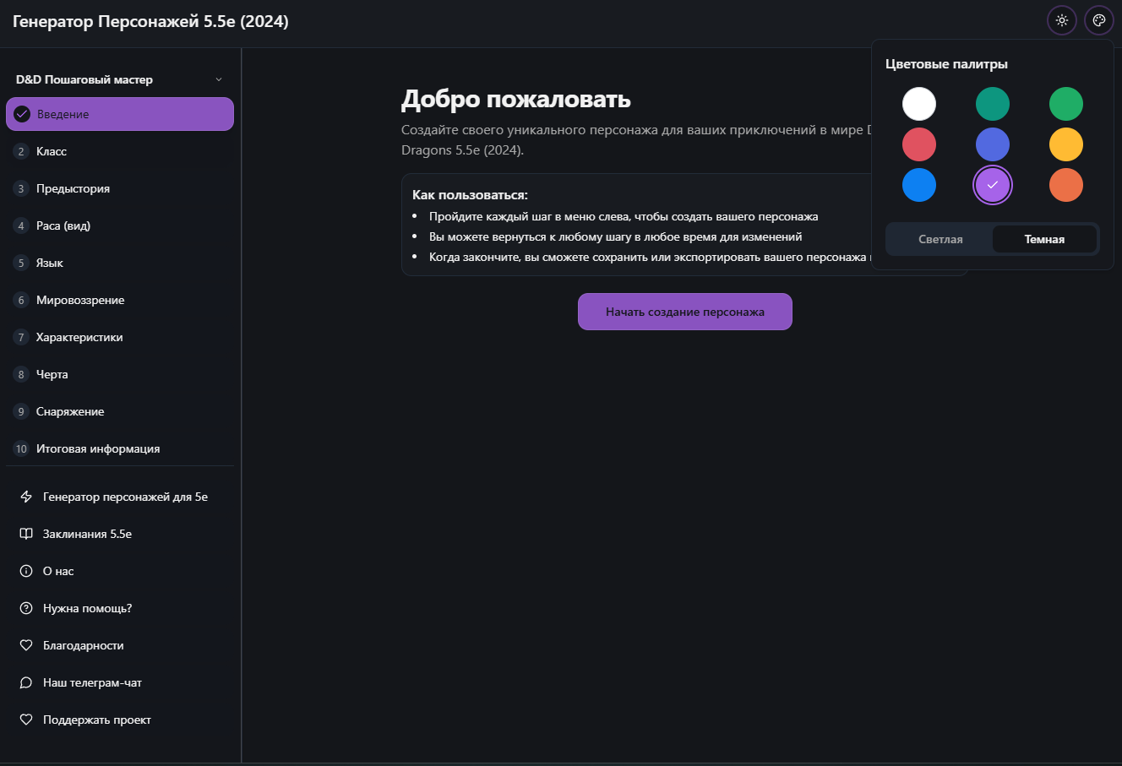
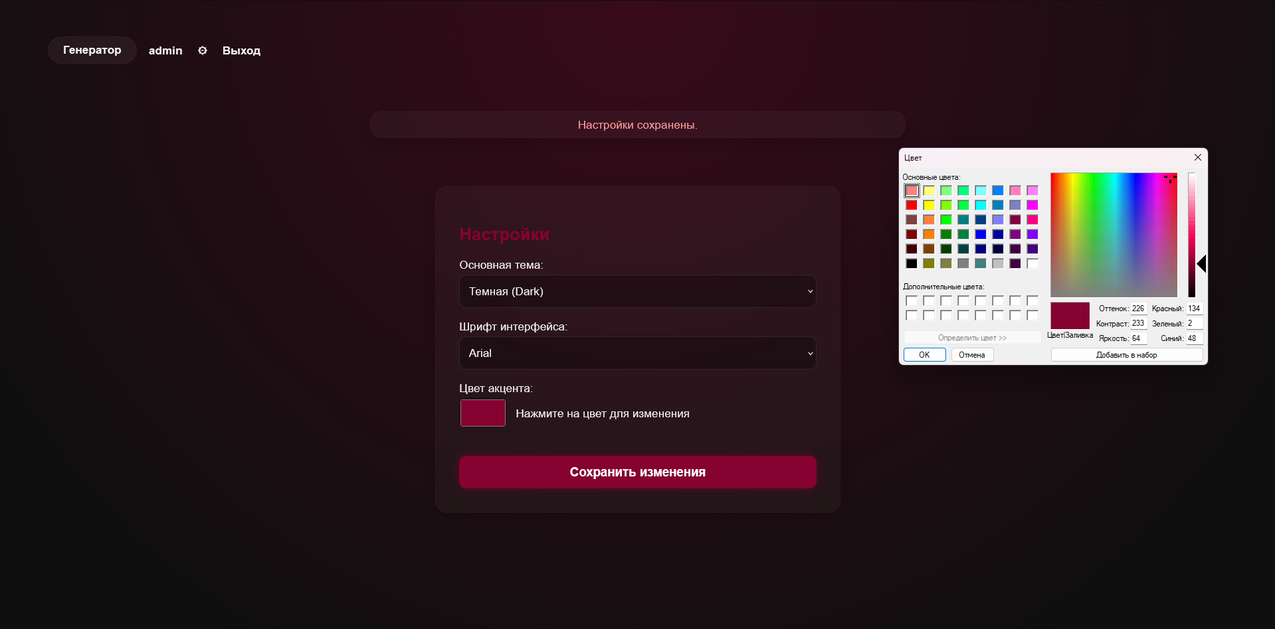
Сравнение с аналогами (кастомизация)
Рис 2.2. вкладка “настройки” с кастомизацией UI в нашем проекте.
Рис 2.1. кастомизация UI в Генератор Персонажей 5.5е (2024) (справа сверху).

Slide 10
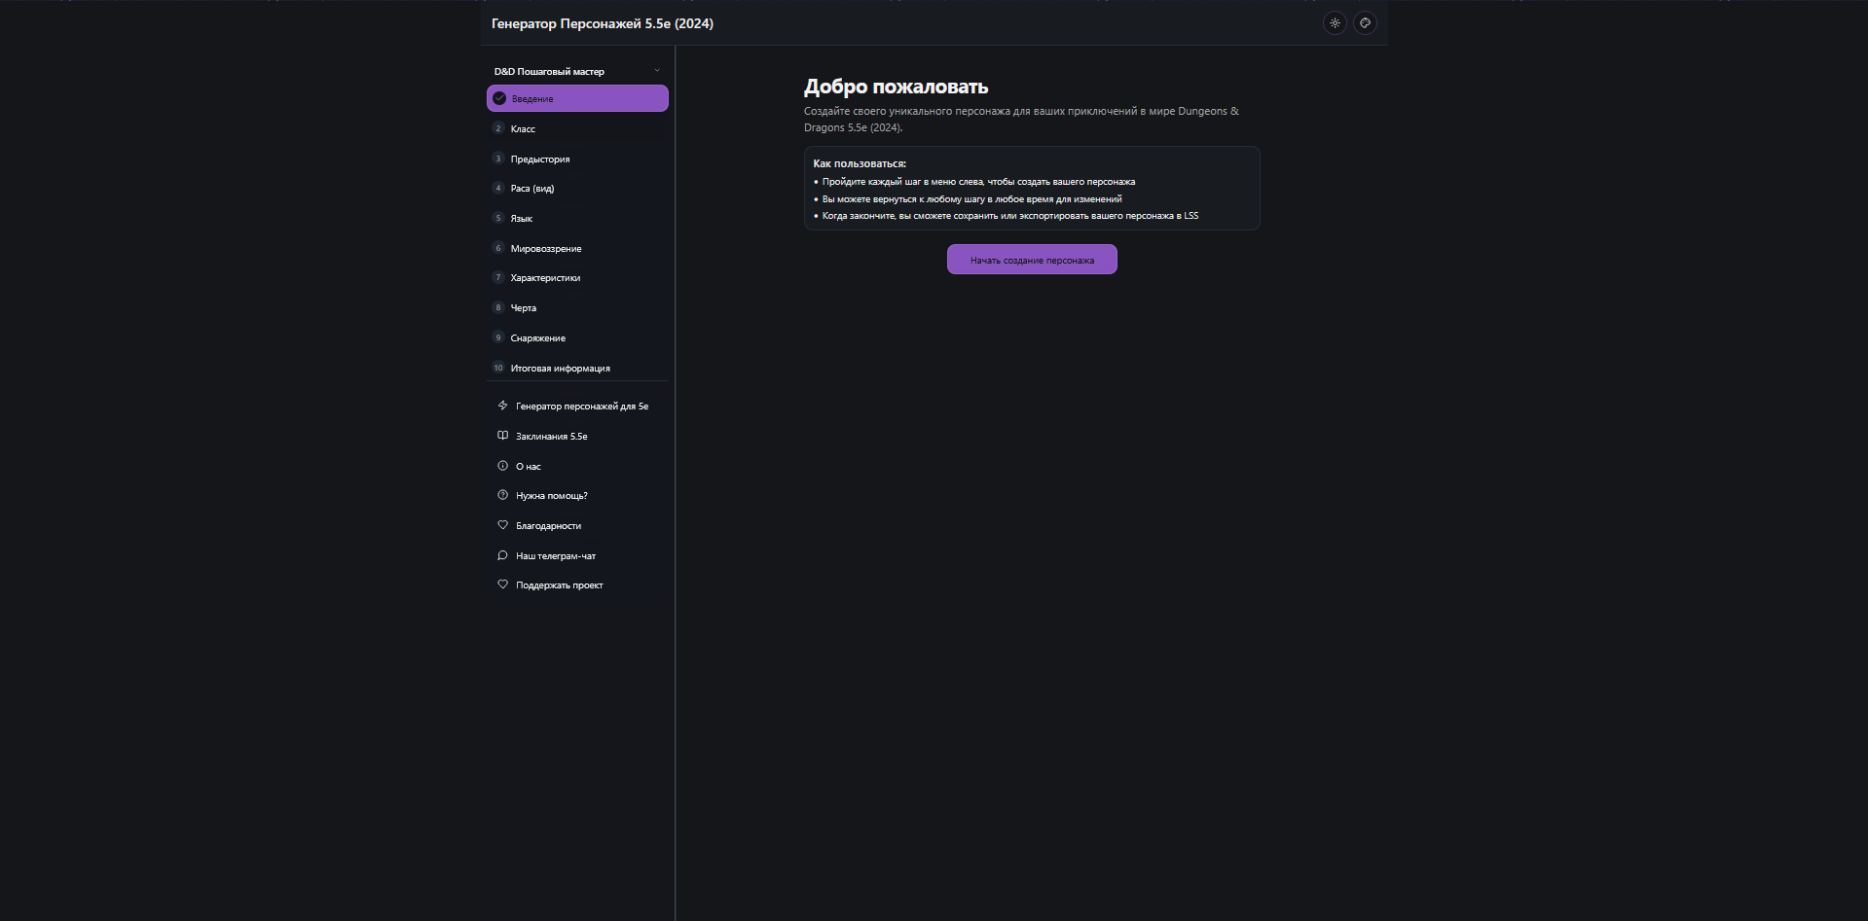
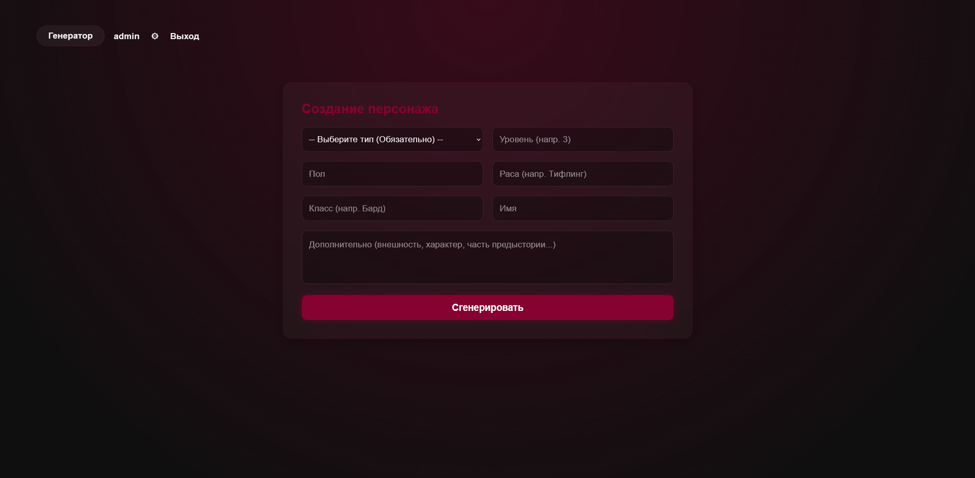
Сравнение с аналогами (генерация персонажей)
Рис 3.1 пошаговая генерация
Рис 3.2 форма для ввода данных для анализа нейросетью в нашем проекте.

Slide 11
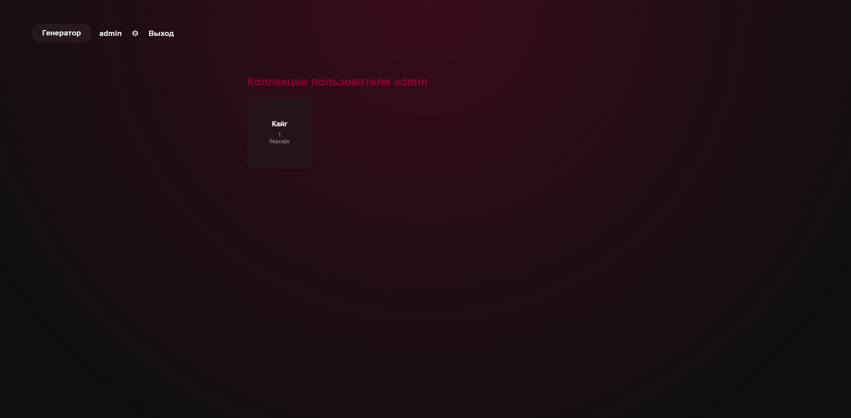
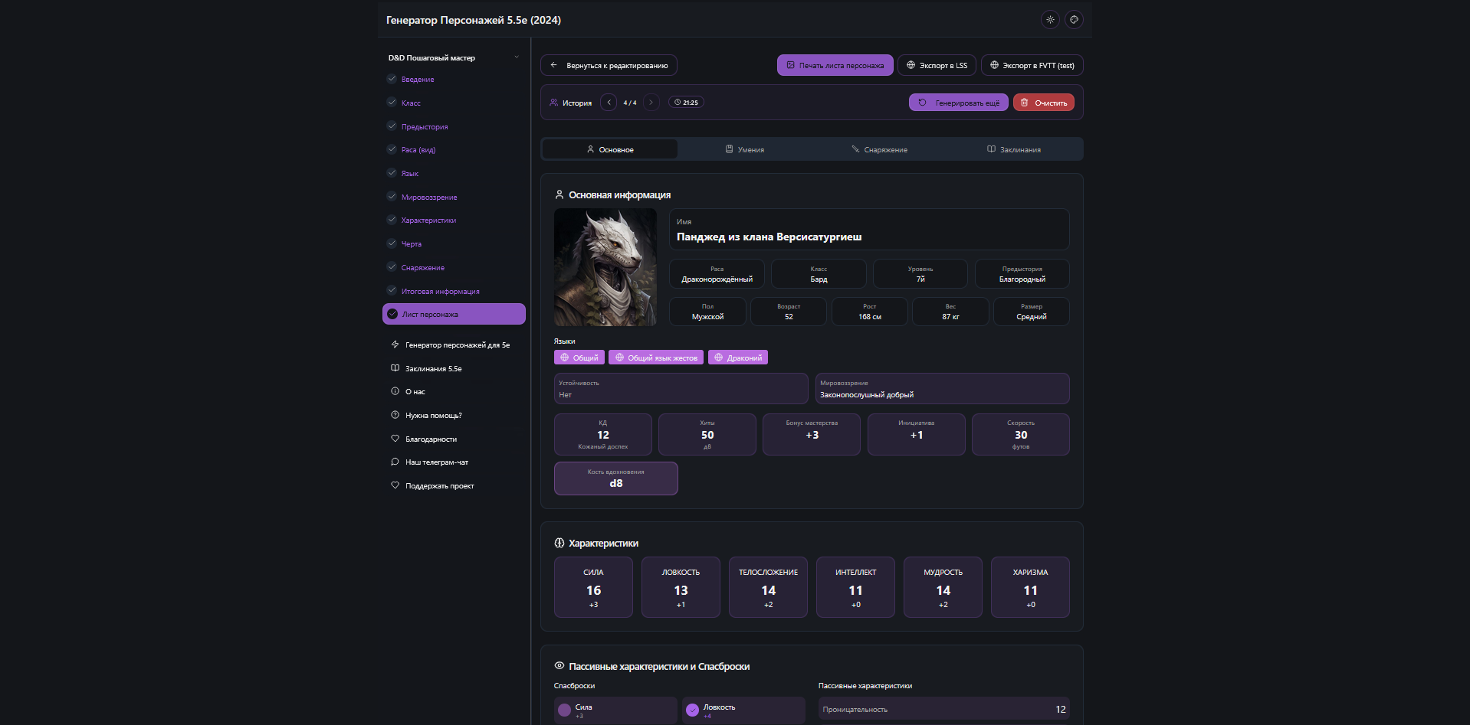
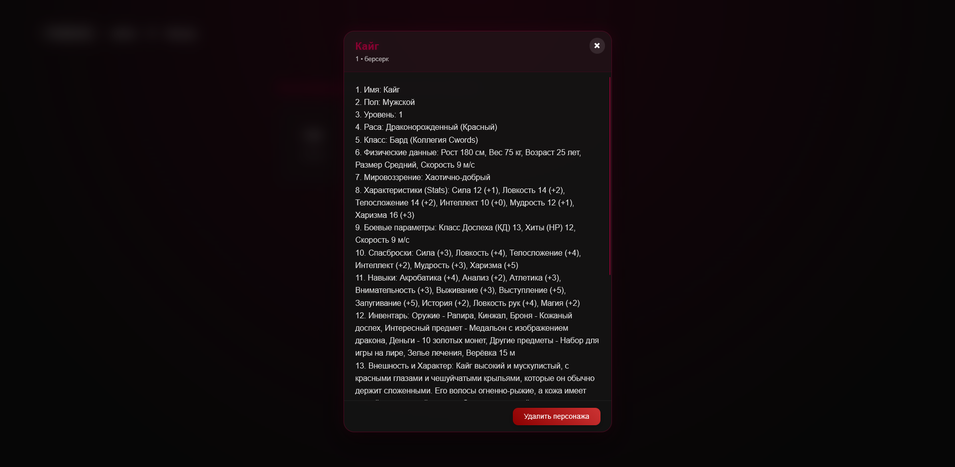
Сравнение с аналогами (хранение персонажей)
Рис 4.2 сетка персонажей в профиле нашего проекта.
Рис 4.1 хранение персонажей в Генератор Персонажей 5.5е (2024).
Рис 4.3 карточка персонажа в нашем проекте.

Slide 12
Перспективы
Экспорт листа персонажа в формат PDF или JSON.
Добавление генерации изображений (портретов) персонажей с помощью нейросетей.
Расширение базы данных заклинаний и предметов.

Slide 13

Вывод
В ходе проекта была решена проблема высокого порога вхождения в D&D. Разработанный сервис автоматизирует рутинные процессы, позволяя игрокам сосредоточиться на отыгрыше, а мастерам — на сюжете.
Результаты:
Удалось интегрировать нейросеть в проект
Удалось создать удобный пользовательский интерфейс с гибкой настройкой
Удалось спроектировать базу данных
Удалось создать удобную и безопасную систему аккаунтов

Slide 14
